Slide 1
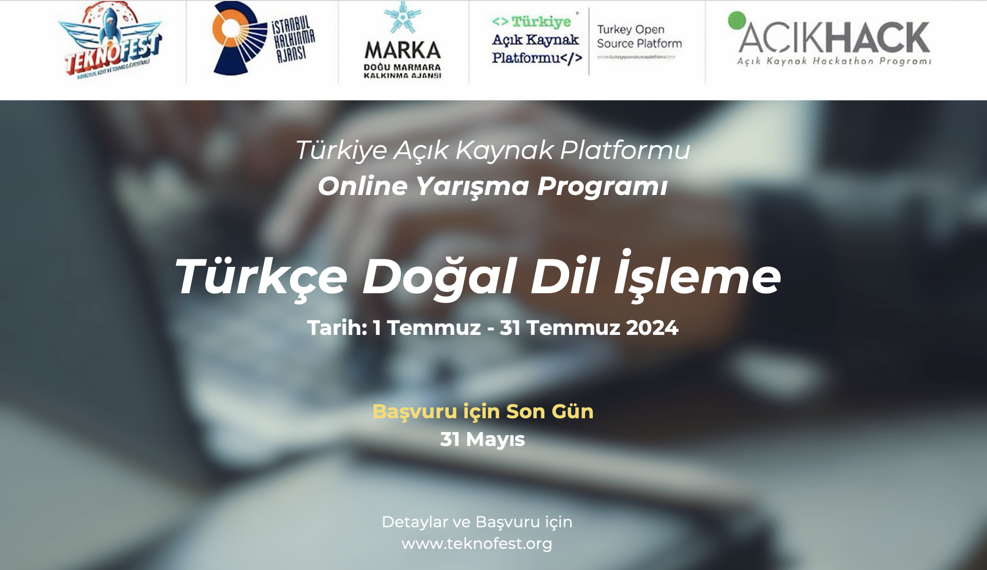

Slide 2
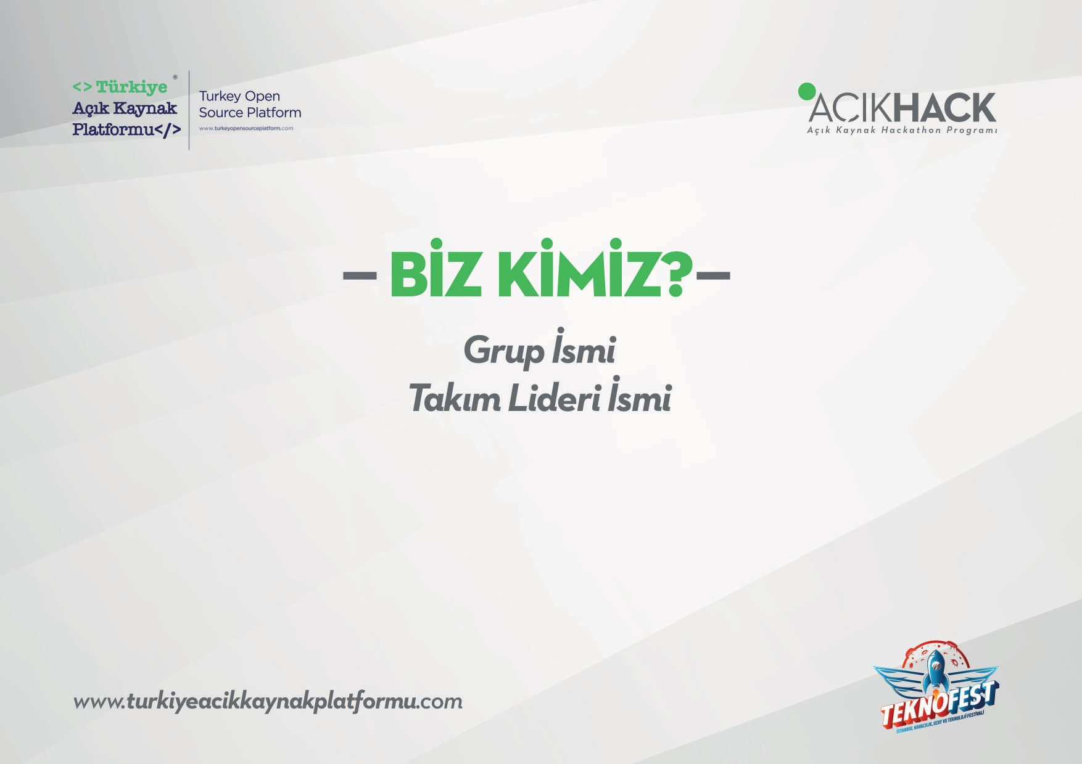
YAPAY ZEKA İLE DESTEKLENMİŞ SENTIMENT ANALİZİ VE NLP YÖNTEMİ:PSİKOLOJİDE İNSAN DUYGULARINI ANLAMA

Slide 3
GRUP İSMİ: AIGALACTICA
AIGALACTICA TAKIMI OLARAK, YAPAY ZEKA VE PSİKOLOJİ ALANLARINDA SINIRLARI ZORLAYAN, TOPLUMA FAYDA SAĞLAYACAK PROJELER GELİŞTİRMEK İÇİN HEYECANLA ÇALIŞIYORUZ. TAKIMIMIZ, MÜHENDİSLİK VE PSİKOLOJİ ALANLARINI BİR ARAYA GETİREREK YAPAY ZEKANIN DUYGULAR ÜZERİNDE ANALİZLER ÇIKARTABİLECEĞİ BİR SİSTEM GELİŞTİRMEYİ HEDEFLEMEKTEDİR. BU DOĞRULTUDA GELİŞTİRMEYİ HEDEFLEDİĞİMİZ PROJE, YENİLİKÇİ ÇÖZÜMLER ÜRETMEYİ AMAÇLAMAKTADIR. TEKNOFEST'TE, BAŞARILI BİR PERFORMANS SERGİLEMEYİ VE PROJELERİMİZİ PAYLAŞMAYI SABIRSIZLIKLA BEKLİYORUZ.
TAKIM LİDERİ: ZÜLEYHA IRMAK
ZÜLEYHA IRMAK, ADANA ALPARSLAN TÜRKEŞ BİLİM VE TEKNOLOJİ ÜNİVERSİTESİ (ATÜ) BİLGİSAYAR MÜHENDİSLİĞİ ANA BİLİM DALI YÜKSEK LİSANS PROGRAMI 1. SINIF ÖĞRENCİSİ OLARAK TAKIMDA GÖREV ALMAKTADIR.

Slide 4
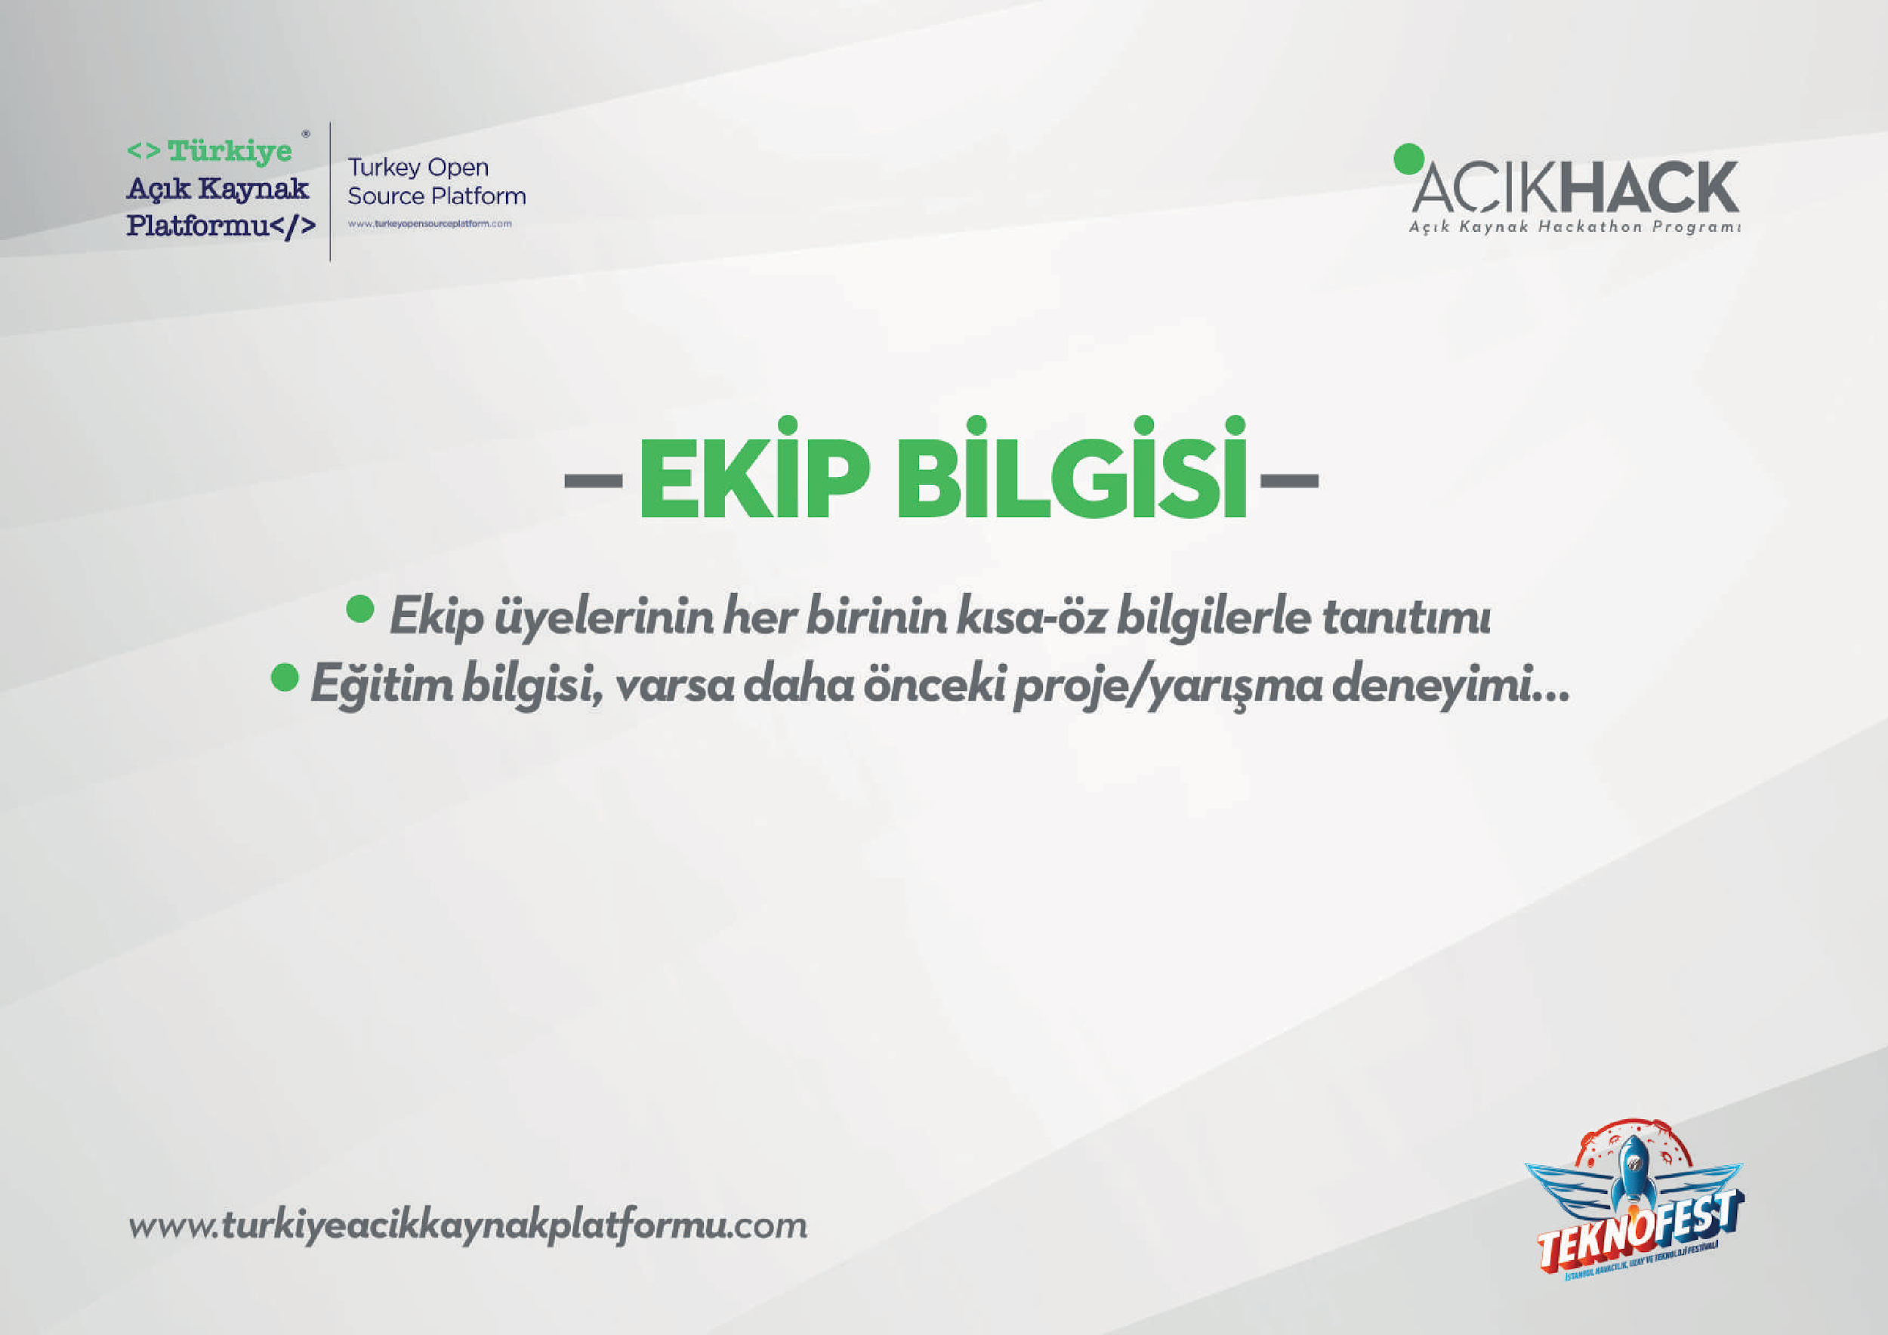
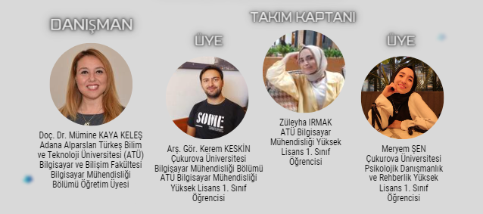
Notes:
Doç. Dr. Mümine KAYA KELEŞ
Adana Alparslan Türkeş Bilim ve Teknoloji Üniversitesi (ATÜ)
Bilgisayar ve Bilişim Fakültesi
Bilgisayar Mühendisliği Bölümü Öğretim Üyesi
Arş. Gör. Kerem KESKİN
Çukurova Üniversitesi Bilgisayar Mühendisliği Bölümü
ATÜ Bilgisayar Mühendisliği Yüksek Lisans 1. Sınıf Öğrencisi
Züleyha IRMAK
ATÜ Bilgisayar Mühendisliği Yüksek Lisans 1. Sınıf Öğrencisi
Meryem ŞEN
Çukurova Üniversitesi Psikolojik Danışmanlık ve Rehberlik Yüksek Lisans 1. Sınıf Öğrencisi

Slide 5
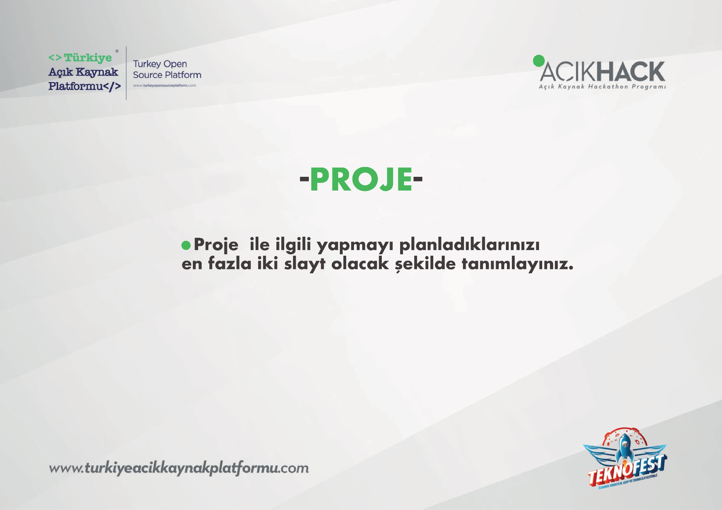
Giriş
Duygular, iç veya dış olaylara tepki olarak ortaya çıkan ve bireyin algı, fizyoloji ve davranışını etkileyen karmaşık psikolojik durumlardır. Robert Plutchik'in Duygu Çarkı modeline göre, duygular yoğunluklarına göre derecelendirilir ve genellikle kümeler halinde ortaya çıkar. Duygu Çarkındaki modele göre başlıca duygular neşe, üzüntü, korku, umut, tiksinti, kabul edilme ve öfkedir. Günümüzde sosyal medyada duygular, kullanıcılar tarafından etkili bir şekilde ifade edilmektedir. Duygular, mesajlara duygusal zenginlik katarak iletişimi daha samimi ve anlamlı hale getirir. Yapay zekanın sağlık, eğitim, eğlence ve güvenlik gibi alanlarda çeşitli uygulamaları bulunmaktadır, ancak psikolojide duyguları tanıyabilen ve ifade edebilen yapay zeka sistemleri geliştirmek zorlu bir görevdir. Bu noktada doğal dil işleme teknikleri ile bu sorunu çözmeye yönelik farklı teknikler geliştirilmektedir.
Projenin Amacı ve Türkçe Doğal Dil İşlemeye Katkısı
AIGalactica takımı olarak katılacağımız Teknofest yarışmasında Türkçe doğal dil işleme alanında yer alacak projemizin amacı, Sosyal medya hesaplarından bıiri olan .YouTube platformundaki yorumlardan duygu ifadelerini çekerek bir veri seti oluşturmak ve bu yorumlardaki duygusal içerikleri analiz etmektir. Duyguların analizi yapılırken Robert Plutchik'in duygu çarkından yararlanılacaktır ve duygusal içeriklerin sınıflandırılmasında bu çark temel alınacaktır.
Projenin nihai hedefi, verilen yorumlardaki duygusal içerikleri doğru bir şekilde sınıflandırarak duygu tahminini gerçekleştirmektir. Öte yandan bu projeyle birlikte duygusal destek, geri bildirim ve rehberlik sağlayarak insan-AI etkileşimini ve insan-insan etkileşimini geliştirebileceğimize inanıyoruz. Ayrıca Türkçe dilinde duygu analizine yönelik topladığımız büyük veri seti , Türkçe doğal dil işleme (NLP) alanındaki çalışmaların gelişimine önemli katkılar sağlayacak, dilin duygusal nüanslarını daha iyi anlamaya ve işleme kapasitemizi artıracaktır.

Slide 6
Özgün Değer,Yaratıcılık ve İnavasyon
Projemizin yenilikçi ve özgün yönü, geniş Türkçe veri setlerinden duygusal içeriklerin çekilerek duygu tahmininin gerçekleştirilmesine odaklanmasıdır. Türkçe dilinin doğal dil işleme teknikleri ile işlenmesi, dilin yapısal karmaşıklığı ve eklemeli yapısı nedeniyle oldukça zorlu bir süreçtir. Projemiz, bu zorlukların üstesinden gelerek, Robert Plutchik'in Duygu Çarkı'ndan yararlanarak duyguların belirlenmesini sağlamaktadır. Ayrıca, psikoloji ve doğal dil işleme alanlarının kesişiminde yeni bir bakış açısı sunarak, Türkçe duygusal içeriklerin analizinde özgün ve yenilikçi bir yaklaşım ortaya koymaktayız. Bu sayede, Türkçe dilinde duygu tahminine yönelik çalışmaların gelişimine katkıda bulunmayı hedefliyoruz.
Metodoloji
Sosyal medya platformlarından, özellikle YouTube'dan veri toplanarak geniş bir veri seti oluşturulacak ve veriler, Robert Plutchik'in Duygu Çarkı'ndaki temel duygulara göre kategorize edilecektir.
Veri seti hazırlandıktan sonra, kayıp verilerin doldurulması, tekrarlanan ve ilgisiz verilerin temizlenmesi, büyük/küçük harf dönüşümleri, anlamsız karakterlerin (sayılar, emotikonlar, noktalama işaretleri ve alfanümerik karakterler) temizlenmesi, etkisiz kelimelerin (stopwords) çıkarılması ve kelimelerin köklerine ayrılması gibi ön işleme işlemleri yapılacaktır. Kelime gömme (word embedding) teknikleri kullanılarak model performansının artırılması hedeflenmektedir.
Bu aşamadan sonra, geleneksel makine öğrenmesi ve derin öğrenme algoritmaları ile duygusal içeriklerin analiz edilmesi planlanmaktadır. Modellerin performansı, accuracy, f1-score, precision, recall ve MSE gibi metriklerle değerlendirilecek ve sonuçlar tablolar halinde karşılaştırılacaktır. Bu yöntemlerle, projemiz Türkçe Doğal Dil İşleme alanında yenilikçi ve özgün katkılar sağlamayı amaçlamaktadır.

